Slide 1

EΘΝΙΚΟ ΜΕΤΣΟΒΙΟ ΠΟΛΥΤΕΧΝΕΙΟ Σχολή Ηλεκτρολόγων Μηχανικών & Μηχανικών Υπολογιστών
Appathon Project ΝΙΚΟΣ ΚΑΒΑΛΑΡΗΣ
Email: el16406@central.ntua.gr
AM: 03116406
Ακαδημαϊκό έτος: 2019-2020

Slide 2

Περιεχόμενα
Εφαρμογή
Υλοποίηση
Οδηγίες εγκατάστασης

Slide 3
ΕΦΑΡΜΟΓΗ
ΥΛΟΠΟΙΗΣΗ
ΟΔΗΓΙΕΣ ΕΓΚΑΤΑΣΤΑΣΗΣ

Slide 4

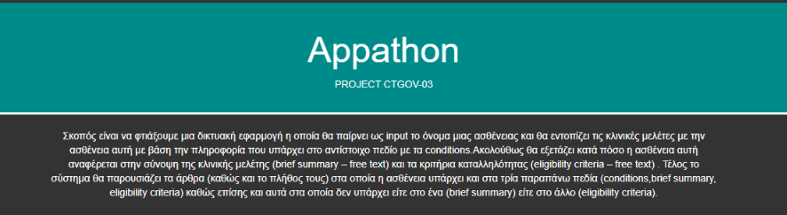
Σκοπός
Σε αυτή την εφαρμογή ο χρήστης μπορεί να αναζητήσει στα δεδομένα κλινικών δοκιμών βάσει μιας ασθένειας και να δει αν η ασθένεια που αναζήτησε περιέχεται σε συνδυασμούς συγκεκριμένων πεδίων των κλινικών δοκιμών ( condition, brief_summary,criteria). Οι συνδυασμοί αυτοί φαίνονται στη διπλανή φωτογραφία ,όπως περιέχεται στην εισαγωγή της εφαρμογής μας.

Slide 5

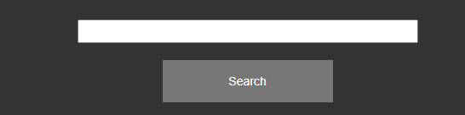

Αναζήτηση
Για να επιτευχθεί η αναζήτηση πρέπει ο χρήστης να γράψει στο search-box την ασθένεια ,για την οποία ενδιαφέρεται , και να πατήσει το κουμπί <Search>. Αν δεν υπάρχει σε κάποιο άρθρο η ασθένεια (ή αν ο χρήστης πληκτρολόγησε κάτι που δεν είναι ασθένεια) ,τότε θα επιστραφούν κενοί πίνακες , η δομή των οποίων θα παρουσιαστεί σε επόμενη διαφάνεια . Αν,τέλος, ο χρήστης δεν πληκτρολογήσει τίποτα και πατήσει το Search , θα του εμφανιστεί το μήνυμα της διπλανής φωτογραφίας.

Slide 6
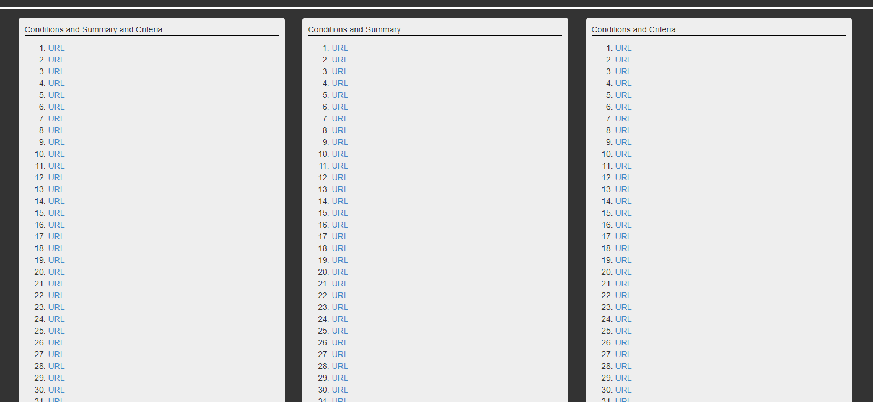
Αναζήτηση
Τα αποτελέσματα επιστρέφονται σε 3 αριθμημένες λίστες ώστε ο χρήστης να μπορεί να δει και τον αριθμό των άρθρων κάθε κατηγορίας .Μάλιστα, ο χρήστης πατώντας σε κάθε URL μπορεί να μάθει περισσότερες πληροφορίες για κάθε μελέτη!

Slide 7
ΕΦΑΡΜΟΓΗ
ΥΛΟΠΟΙΗΣΗ
ΟΔΗΓΙΕΣ ΕΓΚΑΤΑΣΤΑΣΗΣ

Slide 8







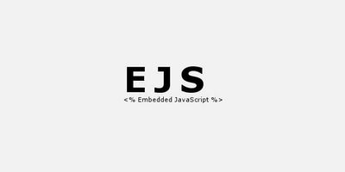
Υλοποίηση
Frontend
Backend
Βάση δεδομένων

Slide 9
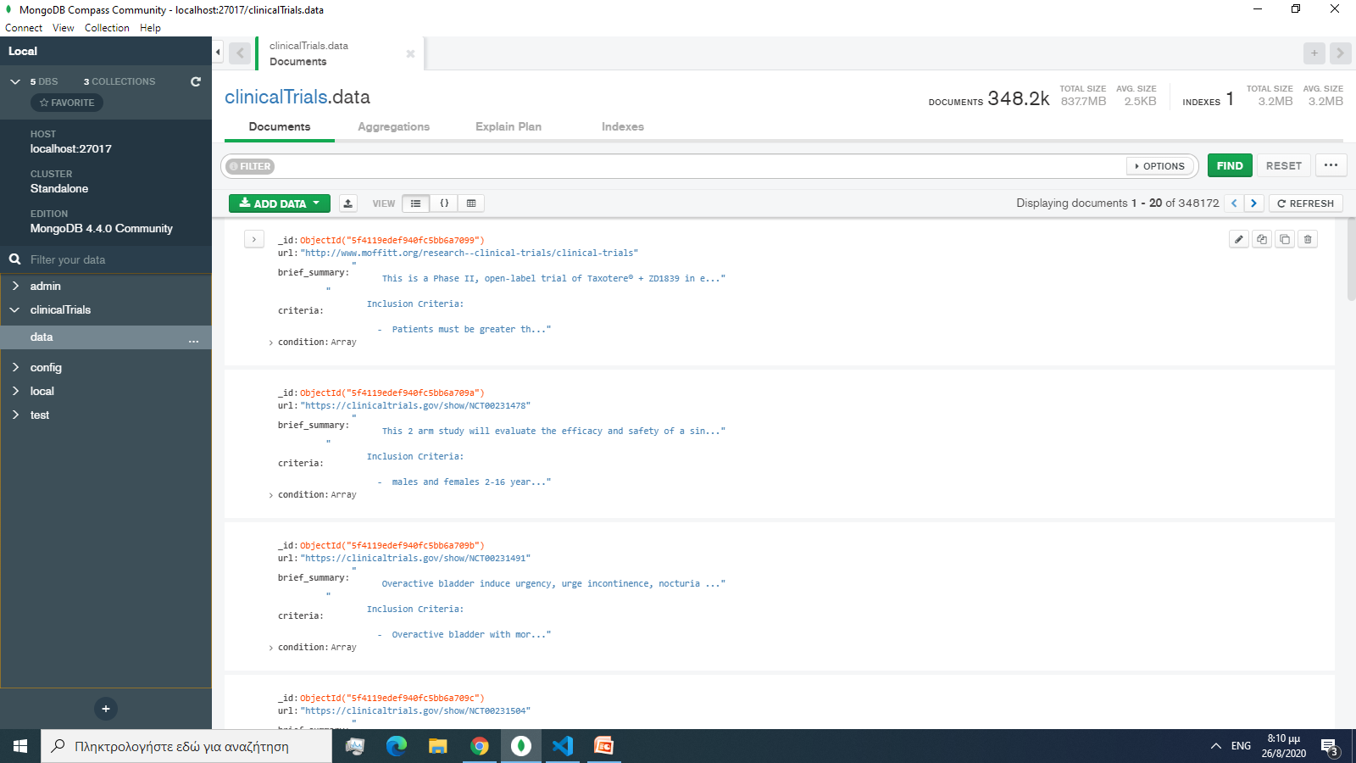
Βάση Δεδομένων
Στο περιβάλλον της mongo μπορούμε να δούμε πώς είναι αποθηκευμένα τα δεδομένα
Όλα τα δεδομένα για τις κλινικές μελέτες μπορούμε να κατεβάσουμε από το σύνδεσμο: https://clinicaltrials.gov/AllPublicXML.zip https://clinicaltrials.gov/AllPublicXML.zip
Με το αρχείο data_insertion.py έγινε η εισαγωγή των αρχείων στη βάση.

Slide 10
Backend
Για το backend έχει αναπτυχθεί ένα API σε nodeJS.
Χρησιμοποιήθηκε:
-Express για τον Server
-Mongoose για την επικοινωνία με τη βάση

Slide 11
Frontend
Tο Front-end σχεδιάστηκε με χρήση απλής html και css , ενώ για την επικοινωνία με το server χρησιμοποιήθηκε το ejs template.

Slide 12
ΕΦΑΡΜΟΓΗ
ΥΛΟΠΟΙΗΣΗ
ΟΔΗΓΙΕΣ ΕΓΚΑΤΑΣΤΑΣΗΣ

Slide 13
Οδηγίες εγκατάστασης
Προαπαιτήσεις για να μπορεί να τρέξει η εφαρμογή
Python
(https://www.python.org/downloads/)
Node js
(https://nodejs.org/en/download/)
MongoDB
(https://www.mongodb.com/try/download/community)

Slide 14
Οδηγίες εγκατάστασης
Κάνουμε clone το project στον υπολογιστή μας git clone https://github.com/KavalarisNikolaos/Internet-And-Applications.git
Μέσα στον φάκελο που δημιουργήθηκε κατεβάζουμε και αποσυμπιέζουμε τα αρχεία για τις κλινικές δοκιμές: https://clinicaltrials.gov/AllPublicXML.zip
Για την εισαγωγή των δεδομένων στη βάση ανοίγουμε ένα terminal μέσα στον φάκελο αυτό και εκτελούμε την εντολή: python data_insertion.py

Slide 15
Οδηγίες εγκατάστασης
Ανοίγουμε ένα terminal μέσα στο φάκελο και εκτελούμε τις εντολές:
npm install
npm start

Slide 16
Πληροφορίες
Github του project:
https://github.com/KavalarisNikolaos/Internet-And-Applications
Παρουσίαση εργασίας:
https://www.youtube.com/watch?v=veO7zHUq7fI

